Slide 1
船 舶 辅 机
第一章 船用泵概述

Slide 2
1.1 泵的功用和分类
功用
1.
本质上：泵是用来提高液体机械能的设备。
输送液体。
液体机械能有位能、动能和压力能三种形式，它们之间可以相互转换。
机械能量较低的液体通过泵到达机械能量较高的位置。
    例如，锅炉给水需要显著提高液体的压力能；将压载水驳出舷外，需要提高液体的位能，这些液体的输送都需要用泵来完成。

Slide 3
泵在船上的功用
主动力装置用泵。
    有主海水泵，缸套冷却水泵，油头冷却泵，滑油泵，燃油供给泵等。
辅助装置用泵。
    有副海水泵和淡水泵；辅锅炉装置用的给水泵、燃油泵；制冷装置用的冷却水泵；海水淡化装置用的海水泵、凝水泵，舵机或其它液压甲板机械用的液压泵等。
船舶安全及生活设施用泵。
    有压载泵，舱底泵，消防水泵，日用淡水泵、日用海水泵和热水循环泵，通常还有兼作压载、消防、舱底水泵用的通用泵。
特殊船舶专用泵。
    为其特殊营运要求而专门设置的泵，如；打捞泵；喷水推进泵，捕鱼泵等。

Slide 4
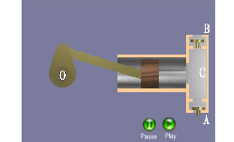
2.泵的分类-按工作原理分
（1）容积式泵
靠工作部件的运动造成工作容积周期性地增大和缩小而吸排液体，并靠工作部件的挤压而直接使液体的压力能增加。
根据运动部件运动方式的不同又分为：
  往复泵和回转泵两类。
根据运动部件结构不同，有：
  活塞泵和柱塞泵
  有齿轮泵、螺杆泵、叶片泵和水环泵。

Slide 5
（2）叶轮式泵
叶轮式泵是靠叶轮带动液体高速回转而把机械能传递给所输送的液体。
根据泵的叶轮和流道结构特点的不同，有：
  离心泵
  轴流泵
  混流泵
  旋涡泵。

Slide 6
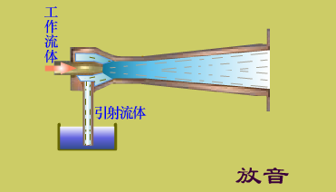
（3）喷射式泵
是靠工作流体产生的高速射流引射流体，然后再通过动量交换而使被引射流体的能量增加。

Slide 7
船用泵 | 容积式泵 | 往复式 | 活塞泵
 |  |  | 柱塞泵
 |  |  | 膜片泵
 |  | 回转式 | 齿轮泵
 |  |  | 螺杆泵
 |  |  | 叶片泵
 |  |  | 水环泵
 | 叶轮式泵 |  | 离心泵
 |  |  | 轴流泵
 |  |  | 旋涡泵
 | 喷射泵

Slide 8
（4）泵的其它分类方法
泵还可以按泵轴位置分为
    立式泵
    卧式泵；
按吸口数目分为
    单吸泵 (single suction pump)
    双吸泵 (double suction pump)
按驱动泵的原动机来分，
    电动泵
    汽轮机泵
    柴油机泵，

Slide 9
1.2 泵的性能参数
1.流量 （capacity）
流量是指泵在单位时间内所排送的液体量。
  体积流量，常用Q表示，单位是m³／s，或m³／h。
  质量流量，常用G表示，单位是kg／s，或t／h。
  G=ρQ kg／s
2．扬程（head / pressure）
  指单位重量液体通过泵后所增加的机械能，常用H表示，单位是N.m／N=m。
  单位重量液体的机械能又称水头，因此，泵的扬程即为泵使液体所增加的水头。
  如扬程全部用来提高液体位能，而假设不存在管路阻力损失，则扬程即为泵使液体所能上升的高度。

Slide 10
额定扬程(铭牌上标注)，即泵在设计工况时的扬程。
  泵实际工作时的扬程不一定等于额定扬程，它取决于泵所工作的管路的具体条件。
工作扬程
  可用泵出口和吸口的水头之差来求出，亦即由液体在泵进出口处的压力头之差、位置头之差和速度头之差相加而得到

Slide 11
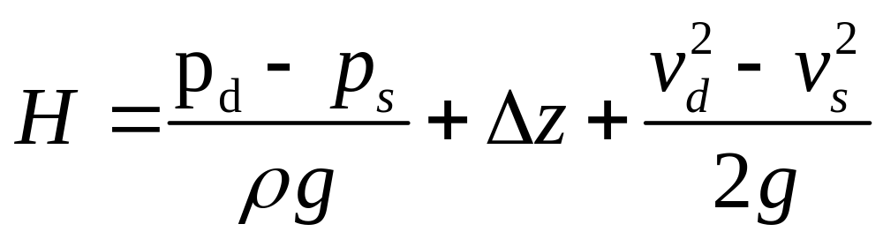
p_{s}, p_{d} - 吸入压力和排出压力
Δz – 吸排高度差
vs、vd—泵吸入口和排出口处的平均流速，m／s；
ρ — 液体的密度，kg／m³
g —重力加速度，9.8m／s²。

Slide 12
一般液体通过泵后速度头和位置头的变化都很小，或者不变故工作扬程
H ≈ (p_{d} – p_{s})/ρg
容积式泵-标注额定排出压力
  额定排出压力是按照试验标准使泵连续工作时所允许的最高压力。
  容积式泵的实际排出压力不允许超过额定排出压力。
叶轮式泵工作扬程高出额定扬程一定程度仍可工作，但工作扬程接近额定扬程时泵的效率较高。

Slide 13
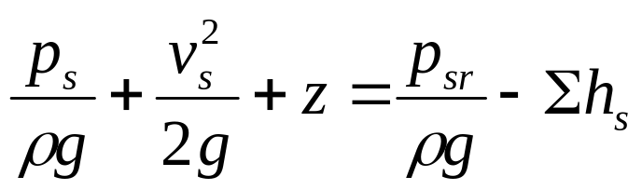
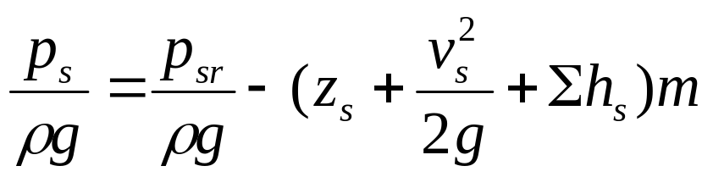
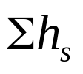
工作扬程取决于管路工作特性，按以下步骤求出：
(1)写出液体在泵吸入口与吸入液面间的伯诺里方程式(以吸入液面为基准面)。有：
式中：
  P _{s} , p _{s r}—吸入压力和液面压力，Pa；
  Z_{s} — 吸入高度 m；Vs — 吸入管中的流速，m／s
  — 吸入管路阻力损失水头，m。

Slide 14
p_{dr} - p_{sr}
p_{dr}
∑h_{d}
z_{d}
v_{d}
p_{d}
H
z
Δz
p_{s}
z_{s}
p_{sr}
v_{s}
∑h_{s}

Slide 15
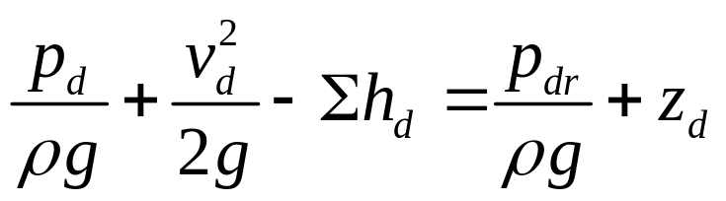
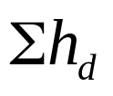
(2)再写出排出口与排出液面间的伯诺里方程式(以排出口位置为基准面)。这里，忽略排出液面的上升速度，并把排出管中的流速看作是稳定的，则
式中：
p_{d},p_{dr}— 泵的排出压力和排出液面压力，Pa；
Z_{d} — 泵的排出高度，m；
V_{d} — 泵排出管中的流速，m／s；
—泵排出管路阻力损失水头，m。

Slide 16
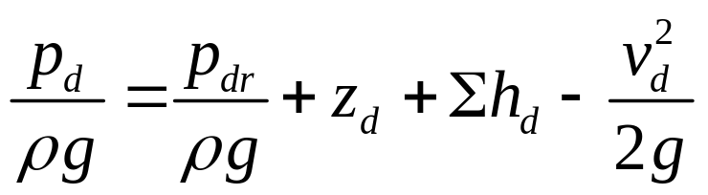
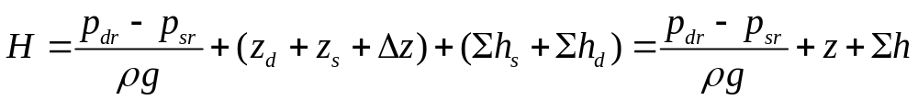

由此，泵的排出压力头
(3)于是可得：
式中：z —吸入液面到排出液面间的总高度，m
—泵的管路阻力，即吸、排管路阻力之和，m。
    可见：扬程是用于克服吸排液面的压力头和高度之差以及管路阻力。式右边的第一、二项之和是管路的静压头，而第三项则为管路阻力所损失的水头。

Slide 17
3.转速-功率
转速是指泵轴每分钟的回转数，用n表示，单位是r／min。大多数泵系由原动机直接传动，二者转速相同。但电动往复泵一般需经过减速，故其泵轴(曲轴)的转速比原动机要低。
输出功率
  有效功率-指泵实际输出的液体在单位时间内所实际增加的能量，用p _{e}表示。
  它可由泵在单位时间内输送多少牛顿重的液体乘以每牛顿液体经过泵后增加的能量而求出，即
p_{e}=ρgQH=(p_{d}-p_{s})Q W
输入功率
  轴功率-指原动机传给泵轴的功率，用P表示。

Slide 18
●配套功率
  指所配原动机的额定输出功率，用p_{m}表示。考虑到泵运转时可能超负荷等情况，泵的配套功率应大于额定轴功率，即
p_{m}=k _{m} p
  式中：K_{m}——功率储备系数

Slide 19
4.效率
效率=输出功率/输入功率
η=p_{e}/p
总效率η 考虑了泵的全部能量损失，其包括以下三种损失：
  由漏泄及吸入液体中含有气体等造成的流量损失，用容积效率η _{v}来衡量，即
η _{v}＝Q／Q _{t}
  液体在泵内流动因摩擦、撞击、旋涡等水力损失造成的扬程损失，用水力效率η _{h}来衡量，即
η _{h}= H／H_{t}
  由运动部件的机械摩擦所造成的能量损失，用机械效率η _{m}表示
η _{m}= p／p_{t}

Slide 20
5.允许吸上真空度
允许吸上真空度
  泵工作时所允许的最大吸入真空度, 用H_{s}表示，单位是MPa
  H_{s}是泵吸入性能好坏的重要标志。它主要和泵的型式与结构有关。
■水泵的允许吸上真空度常用水柱高度(m)来表示，
称为允许吸上真空高度，用[Hs]表示

Slide 21



［Hs］＝Hs／ρg。［Hs］可用来推算水泵的最大允许吸上高度（许用吸高）。
由泵的吸入压头式:
可知，当吸入液面上的压力p_{sr}，等于大气压力pa时，吸入真空度
或

Slide 22


则泵的许用吸高：
对水泵可写成：
即在常温和吸入液面上作用的压力近似等于标淮大气压力时，水泵的许用吸高可以用允许吸上真空高度［Hs］减去吸入速度头和吸入管路阻力损失的水头来计算。

